Slide 1
2020년도 1학기 소프트웨어공학캡스톤프로젝트
데이터베이스 교육 플랫폼
5차 신규 진행사항
팀 디비디비딥
2020. 05. 15.

Slide 2
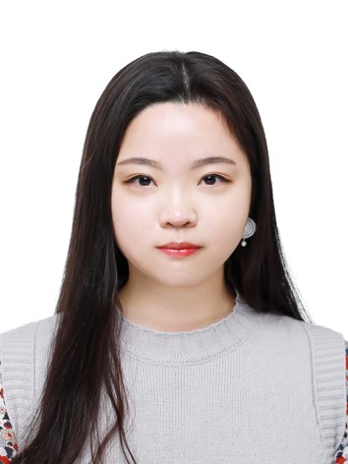
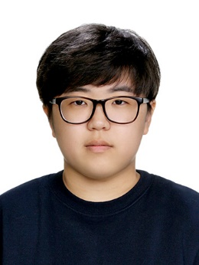
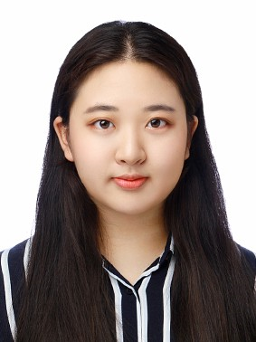
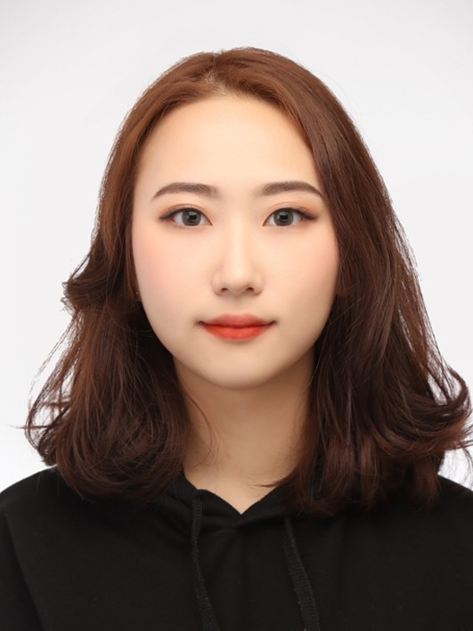
프로젝트 팀 구성원
PROJECT TEAM MEMBERS
김민지
201715570
남수진
201715575
문지현
201711368
주예나
201715591

Slide 3
목차
INDEX
Stage One
개발 진행 사항
Stage Two
스프린트 검토 회의 진행
Stage Three
개발 일정 및 계획

Slide 4
개발 진행 사항

Slide 5
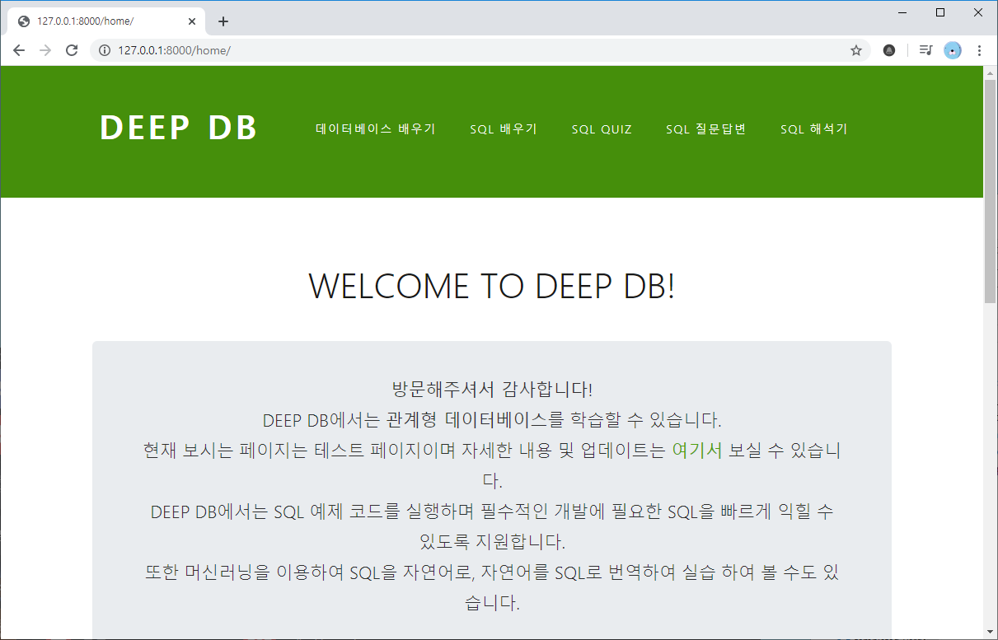
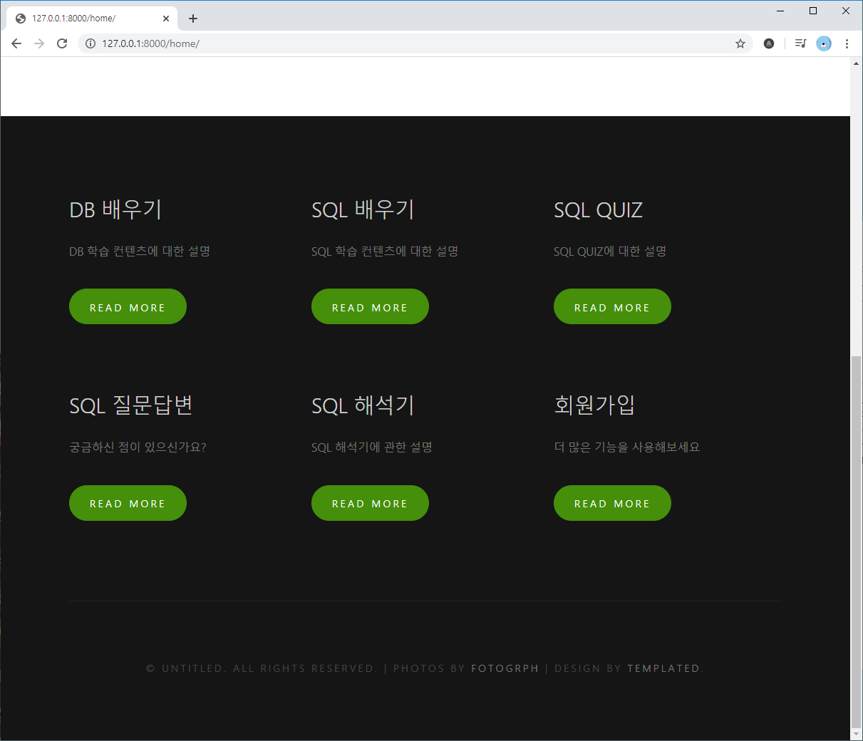
개발 진행 사항
MAIN PAGE
《 메인 페이지 》
​
사이트에 처음 접속하면 출력되는 화면.
화면의 상단에는 사이트의 소개말을 보여주며
아래로 화면을 내리면 사이트에서 제공하는 기능들에 대한 간단한 소개와 해당 페이지로 넘어갈 수 있는 버튼을 제공한다.

Slide 6
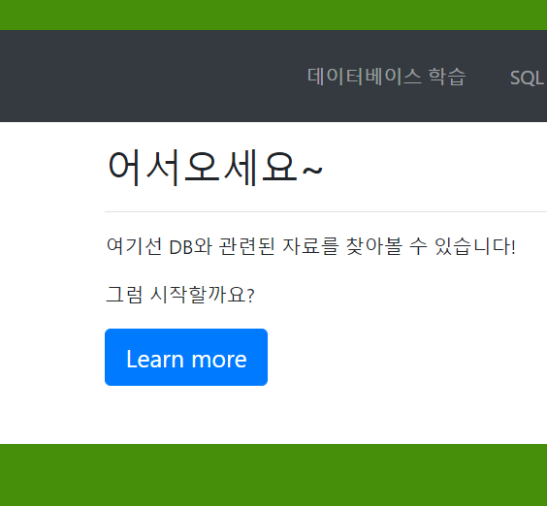
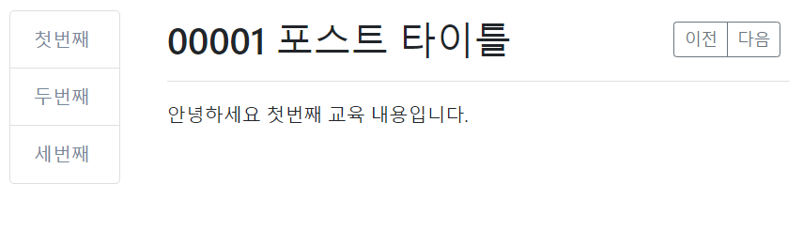
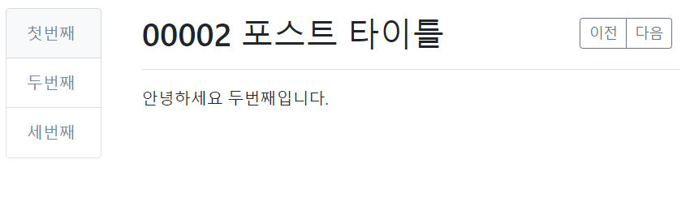
개발 진행 사항
DB EDUCATION PAGE
《 DB 교육 페이지 》
데이터베이스와 관련된 지식 습득을 위한 페이지
관련 항목으로 바로 이동할 수 있게 nav-list를 이용해 목차를 표현했으며
추후 댓글이나 페이징 기능을 추가 할 수 있다

Slide 7
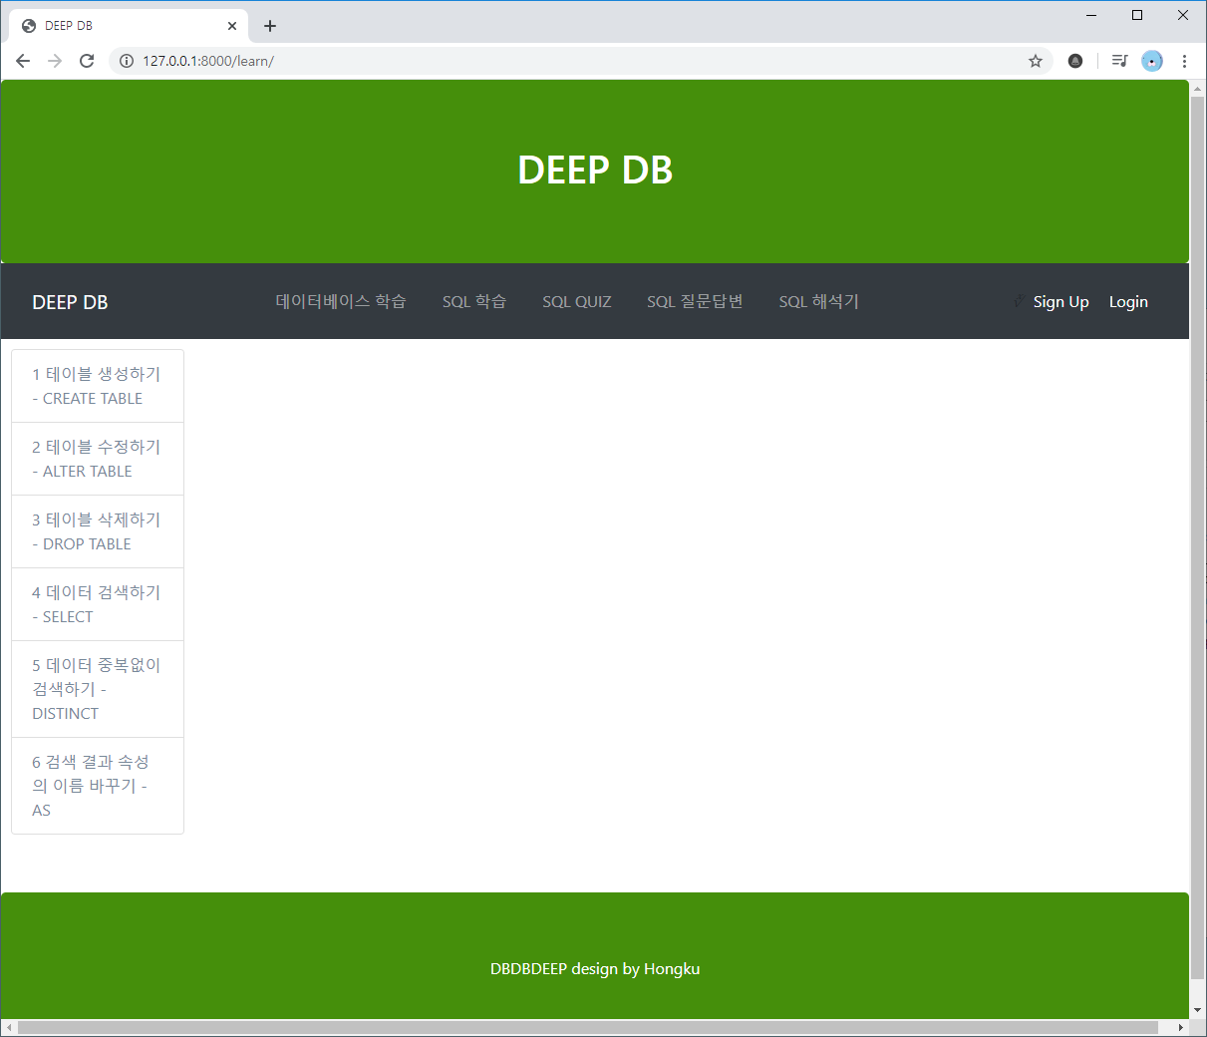
개발 진행 사항
SQL EDUCATION PAGE
SQL 문법에 대한 정보를 제공하는 페이지
화면의 좌측에는 목차를 제공하고,
목차를 선택하면 각 주제에 대한 정보를
우측에 표시한다
정보 글의 제목과 내용을 저장하는 테이블로
정보 글 목차를 구현하는 것은 성공했지만
각 목차에 해당하는 세부 내용을
제공하는 부분은 구현 중에 있다
《 SQL 교육 페이지 》

Slide 8
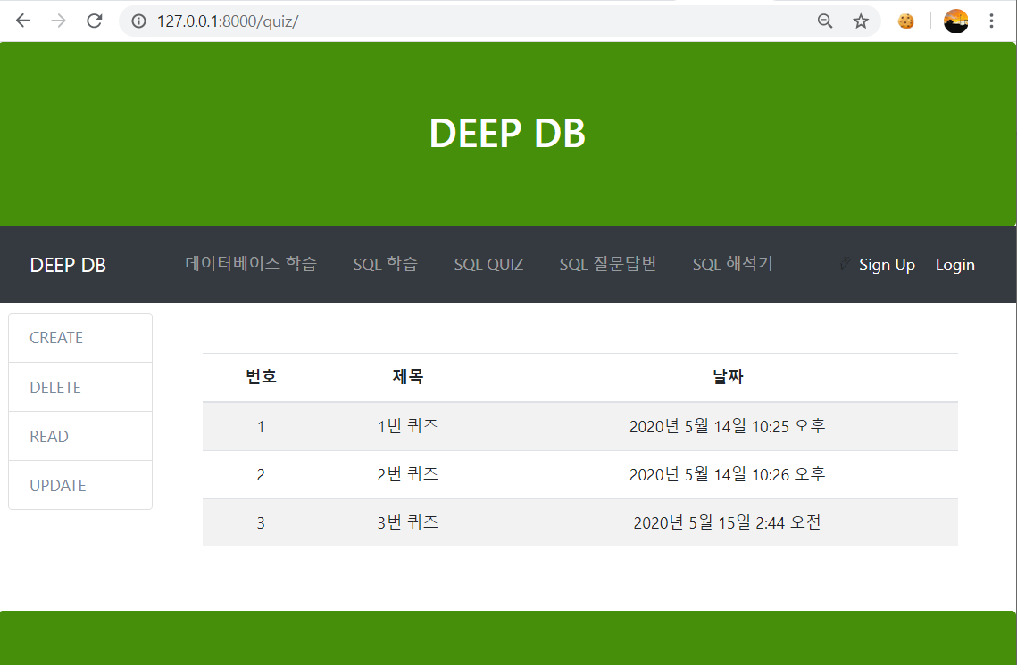
개발 진행 사항
QUIZ LIST PAGE
SQL에 대한 QUIZ 목록을 보여주는 페이지
화면 좌측에는 CREATE, DELETE,READ,UPDATE
카테고리화 하여 테이블을
CRUD할 수 있도록
여러 학습 퀴즈를 제공 할 계획이다
《 QUIZ 페이지 》

Slide 9
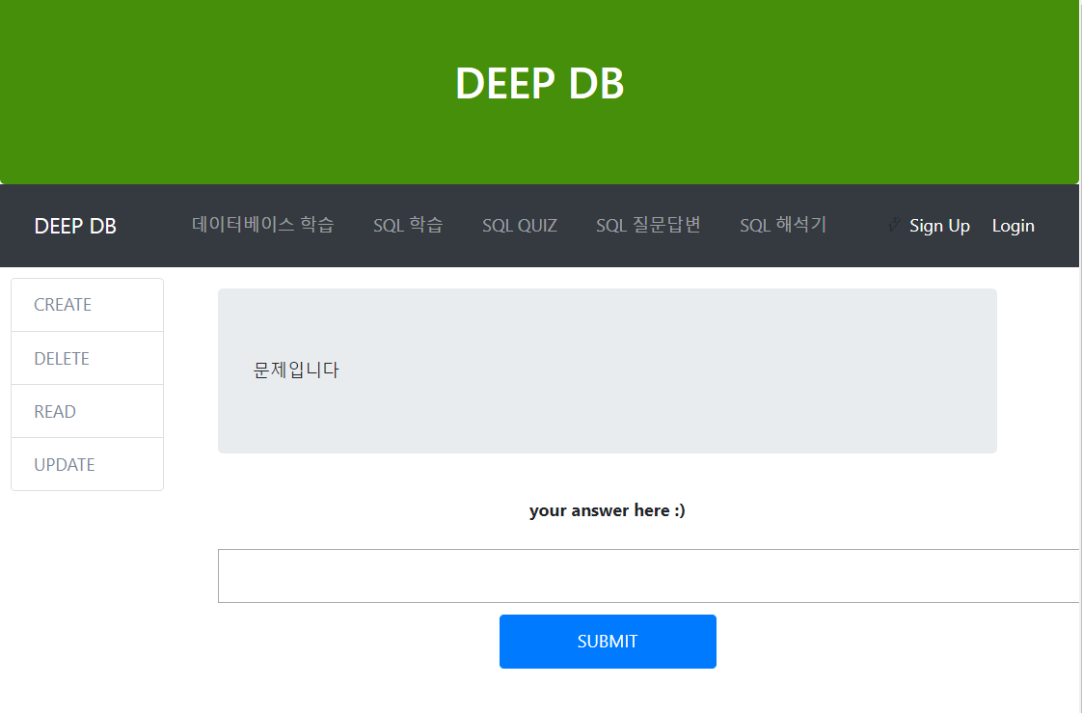
개발 진행 사항
QUIZ DETAIL PAGE
SQL에 대한 QUIZ를 제공하는 페이지
CRUD 카테고리에서
학습하고 싶은 것을 선택한 뒤
학습이 필요한 문제를 클릭하면
해당 페이지로 넘어온다
현재는 데이터가 들어가 있지 않으나
추후에 추가 할 예정이다
《 QUIZ 페이지 2 》

Slide 10
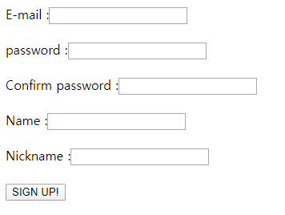
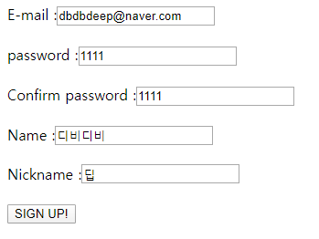

개발 진행 사항
SIGN UP
회원가입 기능으로 요구하는 폼을 채워 넣고 버튼을 누르면
정보가 DB에 전송되며 회원가입이 완료되었다는 창을 띄운다.

Slide 11
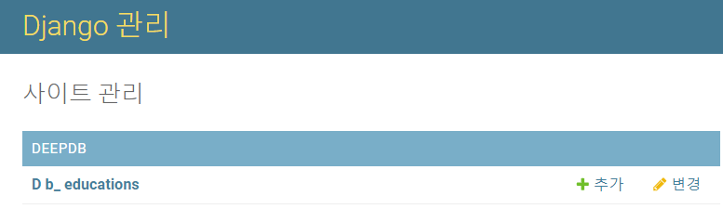
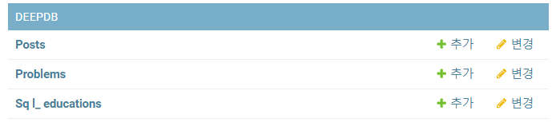
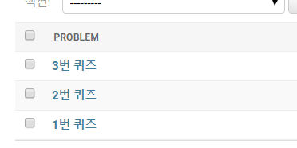
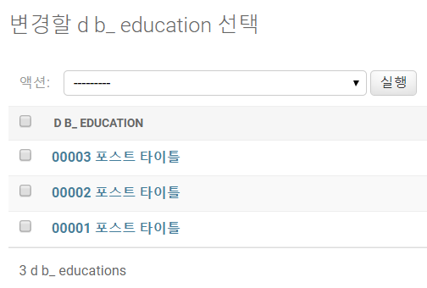
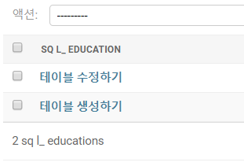
개발 진행 사항
OVERALL DB
앞선 개발 사항과 관련된 데이터베이스
Django 관리자 페이지를 통해 추가/삭제/변경이 가능하다

Slide 12
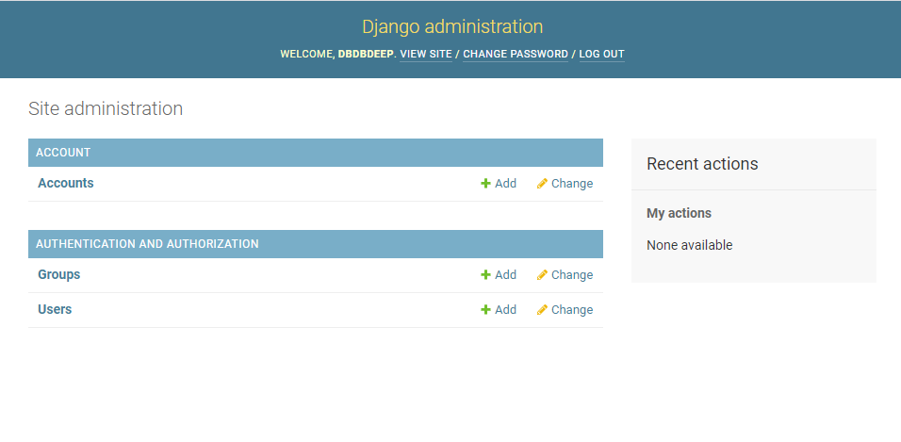
개발 진행 사항
OVERALL DB
Admin 페이지에서 계정 모델을 확인 할 수 있다.

Slide 13
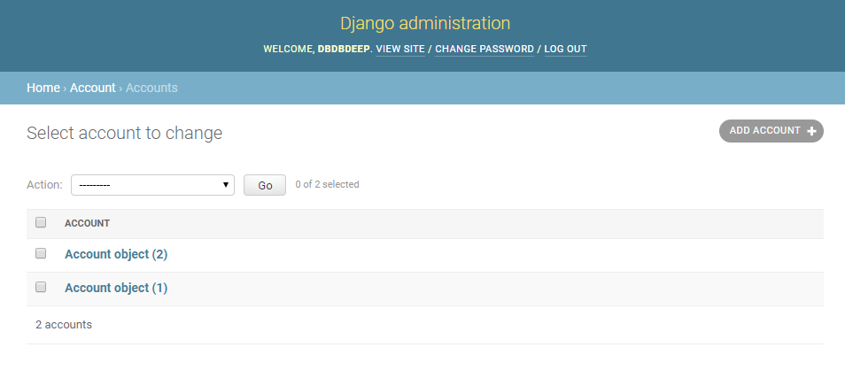
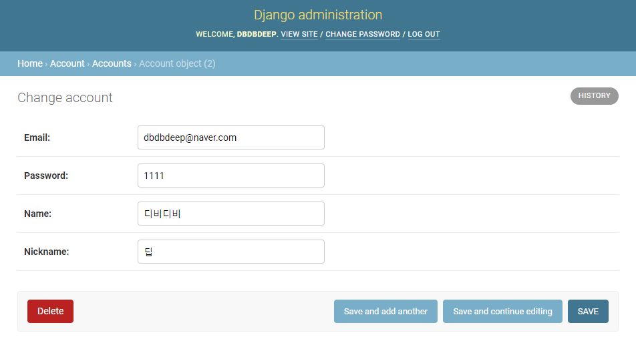
개발 진행 사항
OVERALL DB
등록된 계정의 수와 그에 따른 정보를 확인 할 수 있다.

Slide 14
스프린트 검토 회의 진행

Slide 15
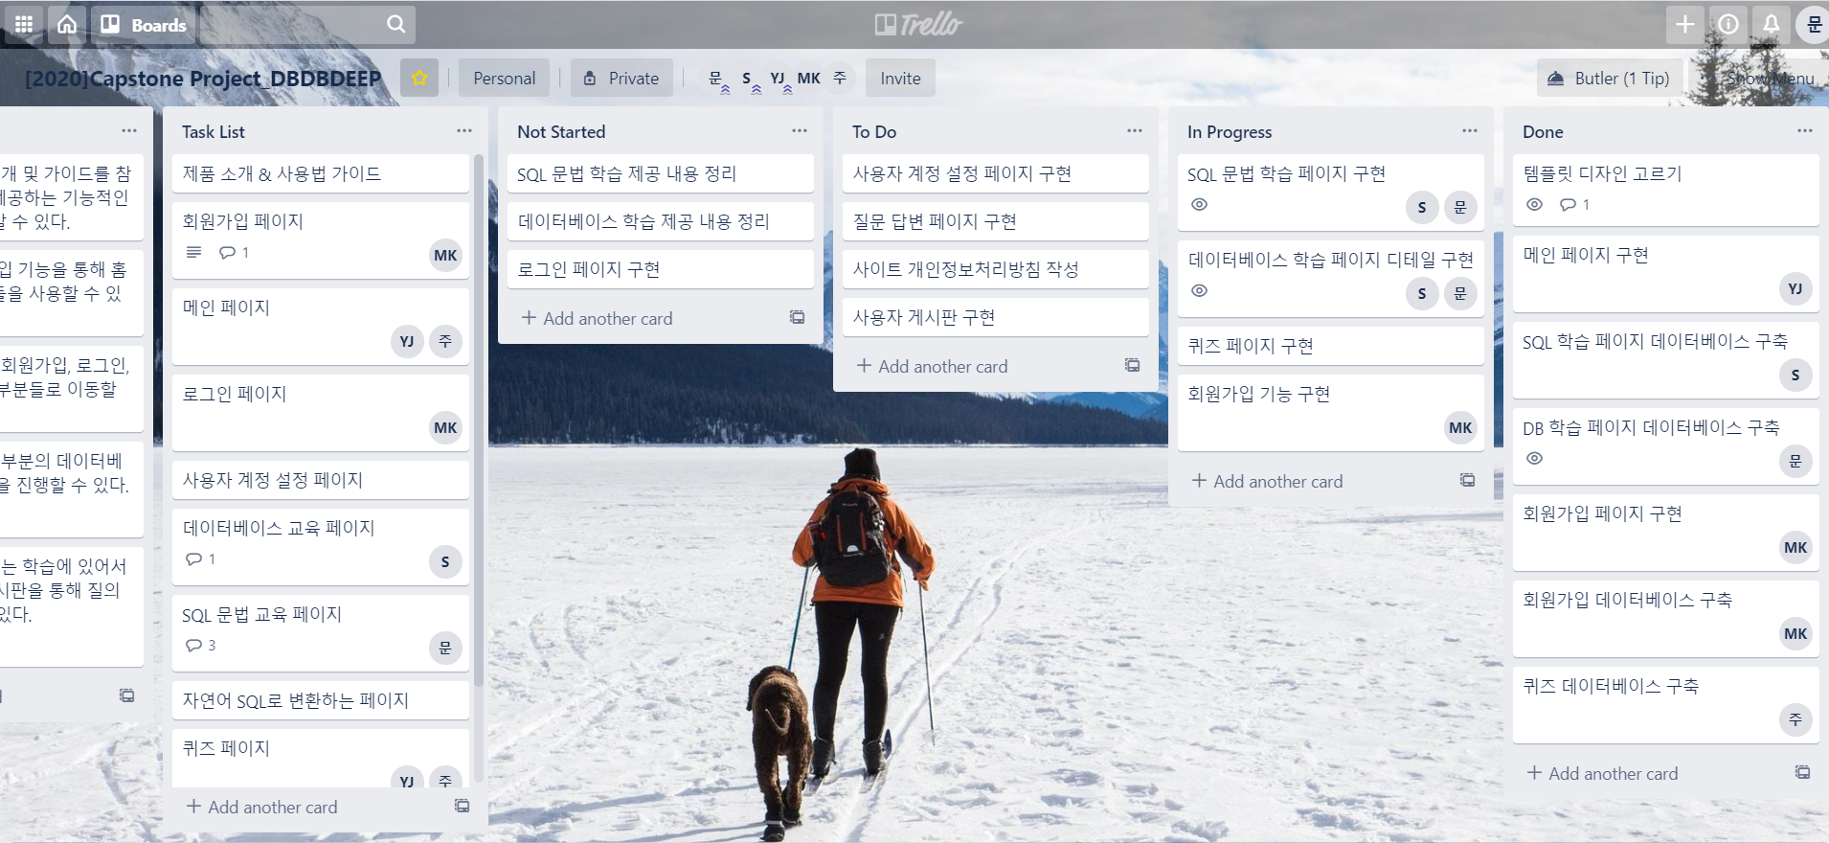
회의 진행사항
SCRUM BOARD-TRELLO
트렐로를 이용해 스프린트 백로그 관리

Slide 16
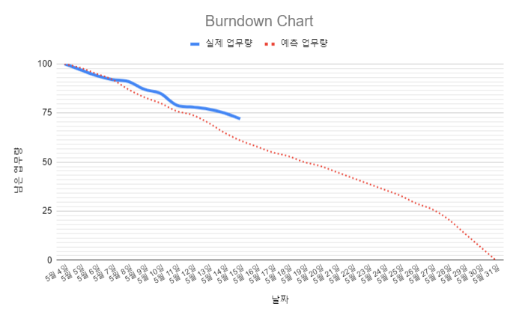
소멸 차트
BURNDOWN CHART
실제 남은 업무량이 예측한 남은 업무량보다 비교적 많은 상태
다음 스프린트는 이를 고려해서 업무량을 조절할 예정

Slide 17
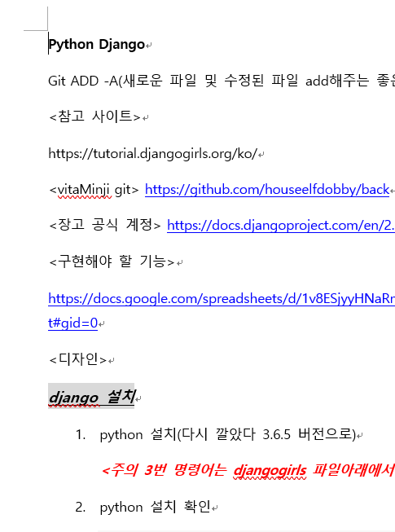
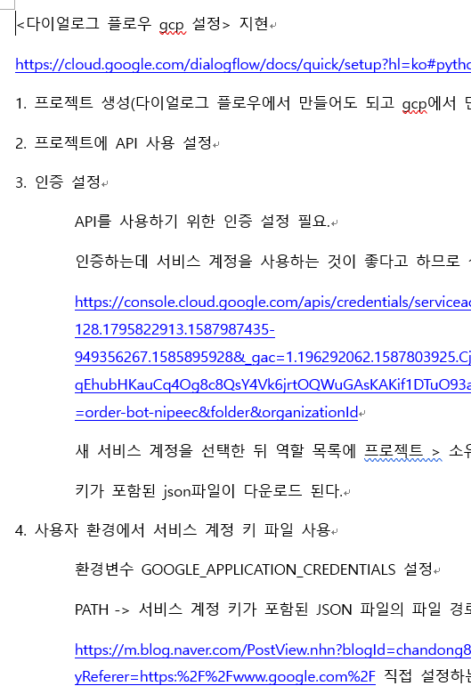
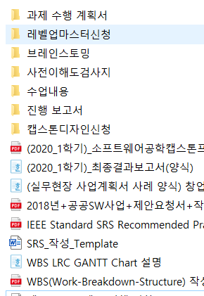
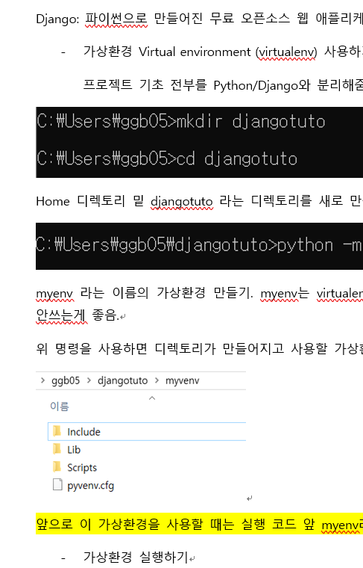




중간 산출물 정리
MID-DELIVERABLES ORGANIZATION
TRELLO/GOOGLE 문서/시트 등 을 이용한 회의 자료 및 진행 과정 중 발생한 산출물
중간 보고서 작성을 위해 중간 정리

Slide 18
개발 진행 애로사항 및 개선 방향
PROBLEMS & SOLUTION
현재 어려움 | 개선 방안
통합의 어려움 | GIT을 이용한 작업물 통합에 오류가 자주 발생하였다. 지속적으로 백업을 하여 작업물을 보호하고, 3~4일에 한번씩 작업물을 통합하는 시간을 가진다.
장고 URL 매핑의 어려움 | Fragment를 이용하여 화면을 두개로 분할 후 목차를 생성하거나 context-processor을 이용하여 목차를 완성한다.
스크럼 실천의 어려움 | 매일 일일 스크럼 회의를 진행하는 것이 실질적으로 어려웠다. 그러나 회의 시간 외에도 지속적으로 팀원들과 서로 소통을 진행해 서로의 개발 진행 사항이나, 서로의 업무 보조를 수행하였다.
익숙하지 않은 언어와 툴 | Python 기반의 Django를 이용하여 개발을 진행하는 중인데, 최신 버전 자료가 많지 않아 개발이 순조롭게 진행되지 못했다. 오픈 소스를 이용해 개발 난이도와 시간을 줄이고자 한다.

Slide 19
개발 일정 및 계획

Slide 20

다음 일정
NEXT SCHEDULE
2차 스프린트 계획 회의 진행
2차 스프린트 진행
이전 스프린트에서 발생했던
피드백을 반영한 계획 수립
(적당한 태스크 분배, 진행 사항 실시간 공유)
프로젝트 일정 조정
트렐로를 이용해 2차 스프린트 백로그 설정
스프린트 백로그 기반 개발 진행
프로젝트 핵심 기능 마무리 목표

Slide 21
감사합니다

